Slide 1
Konkurss ImagineEU
Iedomājieties pārmaiņas, ko jūs vēlētos redzēt Eiropas Savienībā!

Slide 2
Saturs
Koncepcija
Rīkkopa
Balva
Detalizēta norise
Dalības nosacījumi
Konkursā iegūstamās priekšrocības
Laika skala

Slide 3

Koncepcija
Konkursā ImagineEU pusaudžiem būs jāiedomājas, kā ES varētu kļūt par vēl labāku vietu, kur dzīvot!
Smeļoties iedvesmu Eiropas pilsoņu iniciatīvā (EPI), skolēni tiek mudināti uzzināt vairāk par to, kā būt aktīviem pilsoņiem Eiropas Savienībā.
Darbojoties grupās, skolēniem būs jāiedomājas pārmaiņas, ko viņi vēlētos redzēt Eiropas Savienībā, un jāizveido īss video, kas paskaidro viņu ideju.

Slide 4
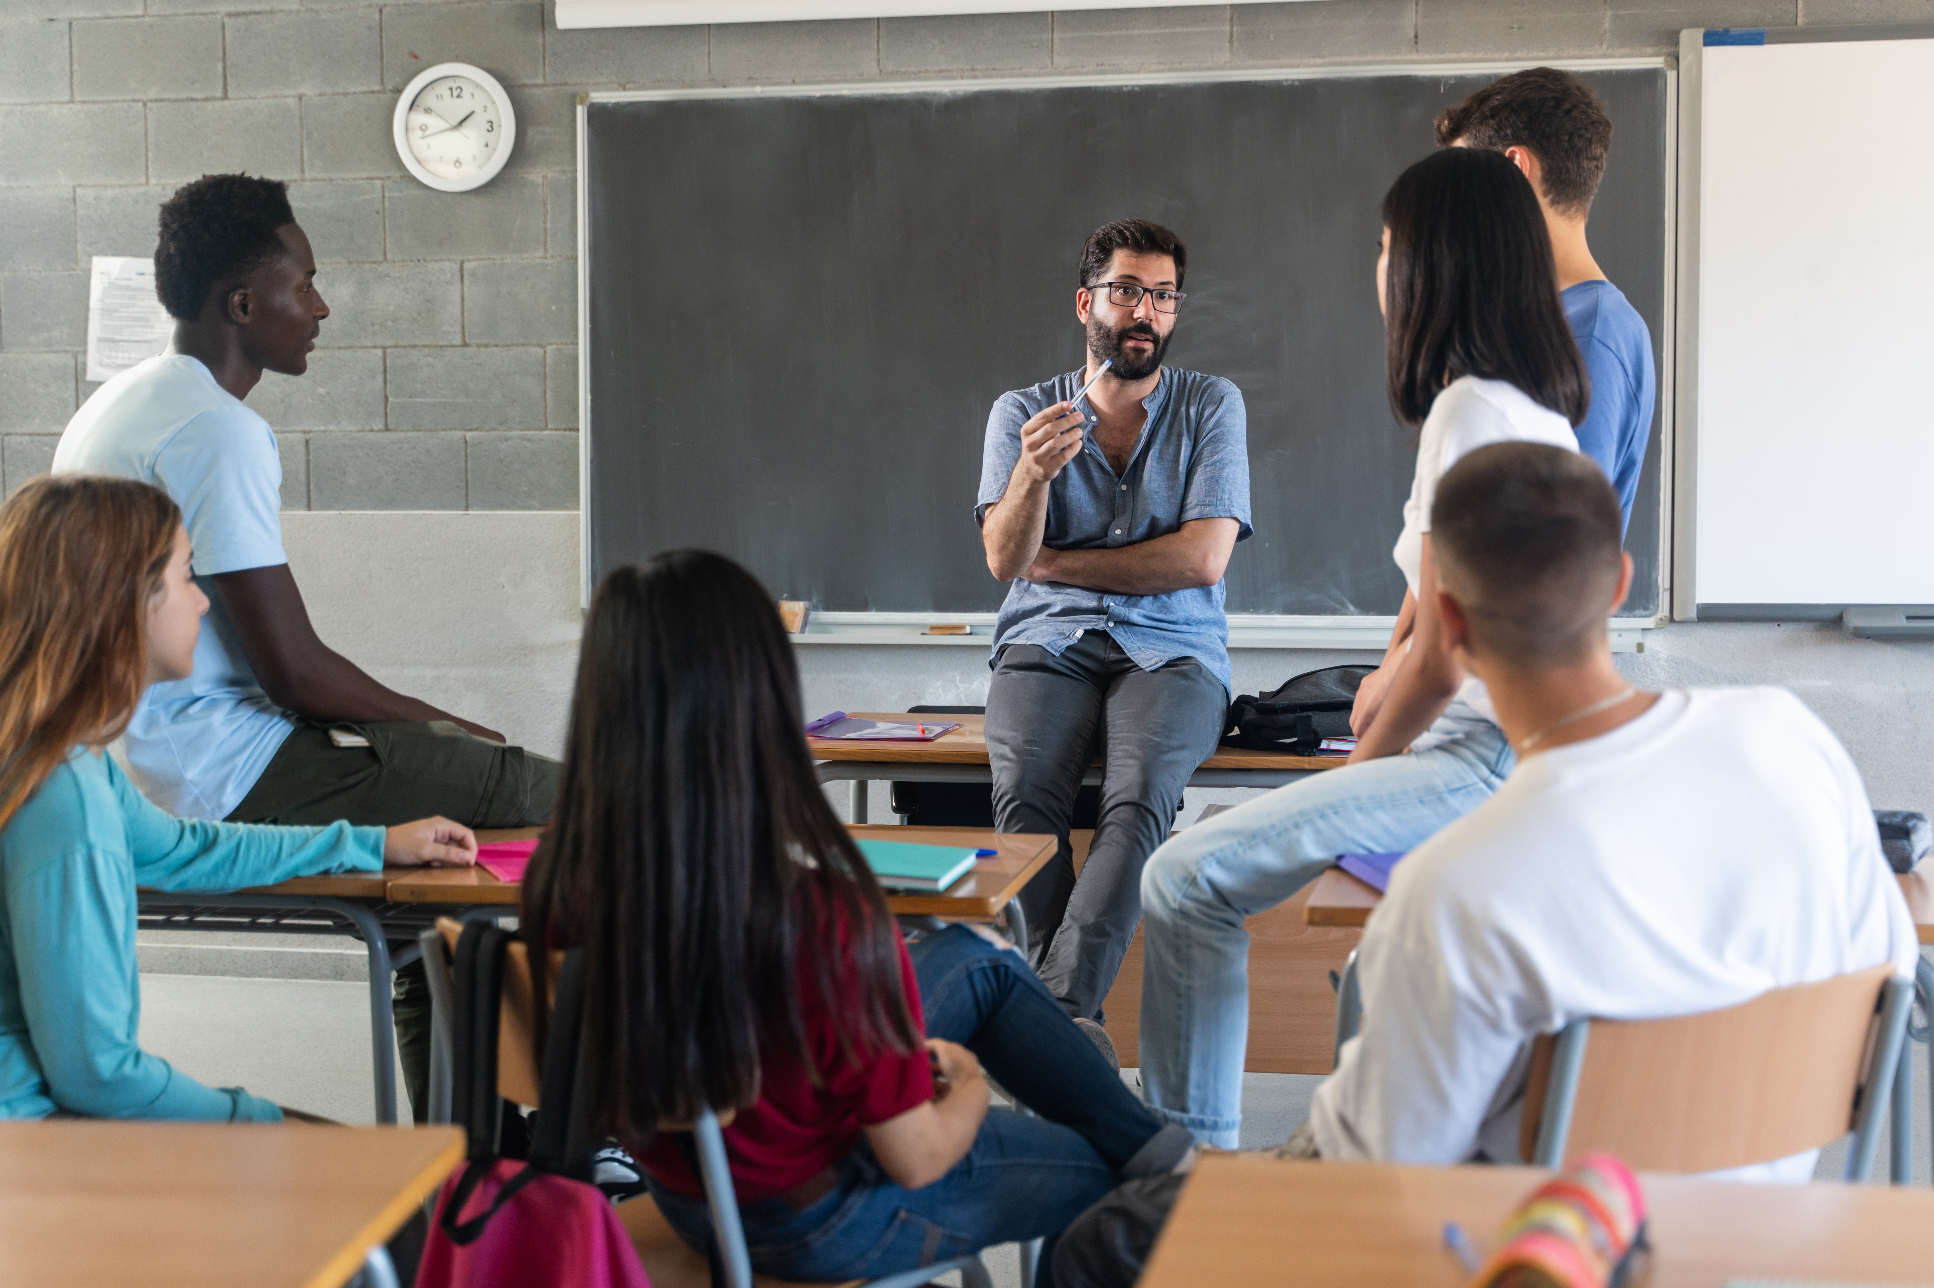
Rīkkopa
Skolotāji var izmantot rīkkopu “ES demokrātija darbībā – paudiet savu viedokli ar Eiropas pilsoņu iniciatīvu”, lai iepazītu skolēnus ar tēmu par demokrātisko dalību Eiropas Savienības darbībā.

Slide 5
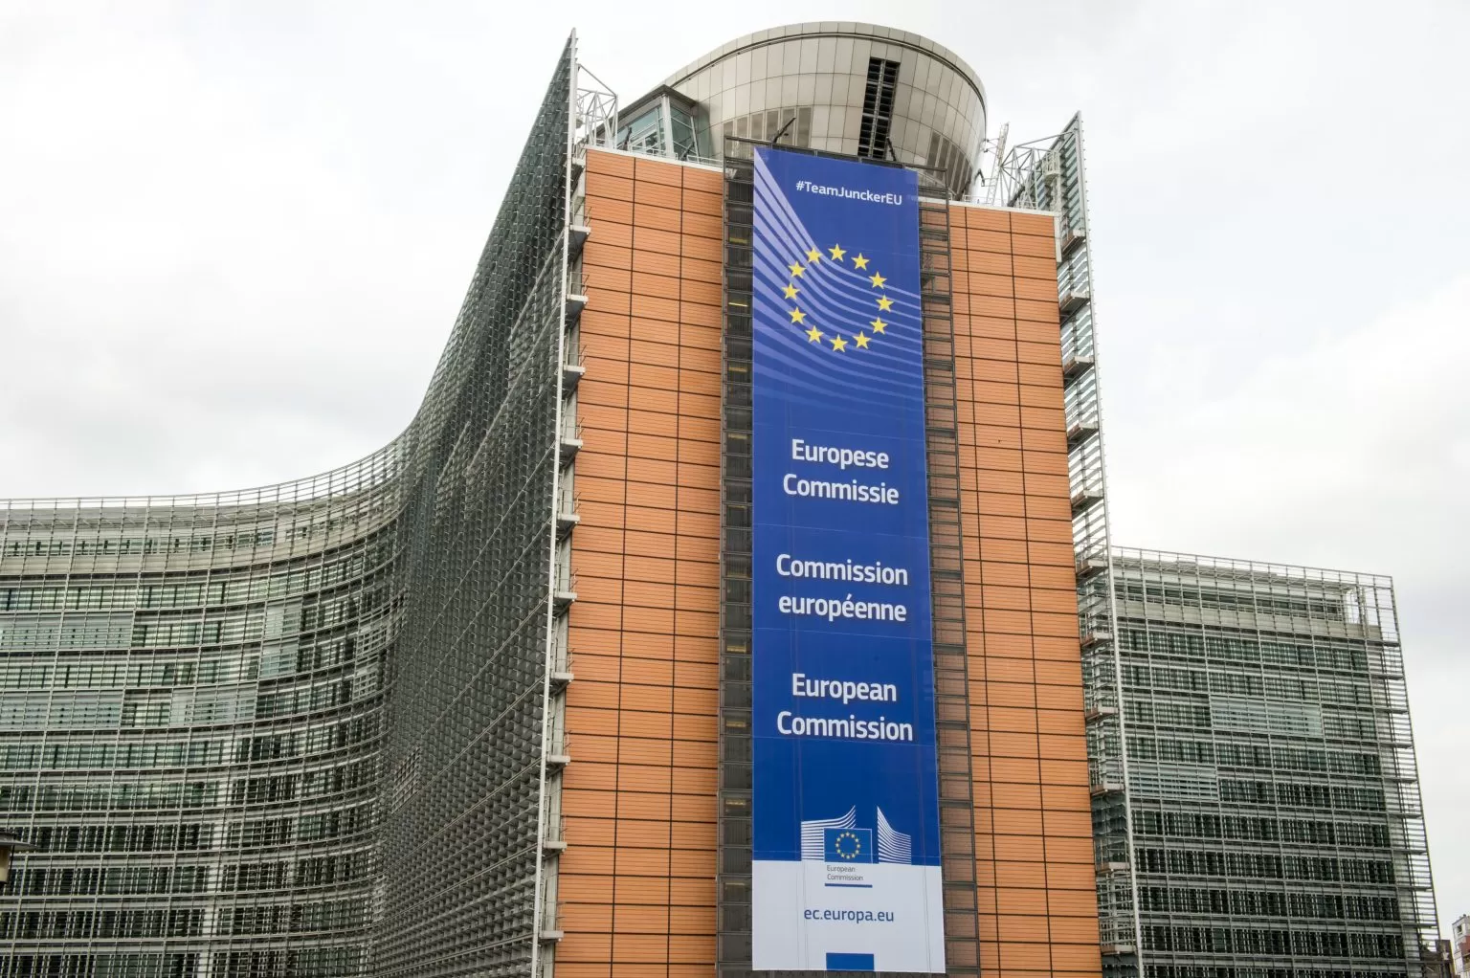
Balva
3 uzvarētāju komandas laimēs izglītojošu braucienu uz Briseli (2024. gada 21.–23. martā),
lai uzzinātu vairāk par to, kā tiek veidota ES politika un tiesību akti un kā ES pilsoņi var iesaistīties Eiropas Savienības darbībā.

Slide 6
Detalizēta norise
Komandas izveide (līdz 7 skolēniem)
1.
Tēmas izvēle un video izveide
2.
Izvērtēšana, vai video atbilst kritērijiem
4.
Kritērijiem atbilstošu video publicēšana
5.
Publiskā balsošana
6.
Apbalvošana
8.
Žūrijas izvērtēšana
7.
Pieteikuma iesniegšana
3.

Slide 7
Dalības nosacījumi
Līdz septiņiem vienas un tā pašas vidējās izglītības skolas skolēniem no diviem pēdējiem mācību gadiem (no visām ES valstīm).
Video ir jāizveido par tēmu, kas atbilst vismaz vienai Eiropas Komisijas kompetences jomai, tāpat kā Eiropas pilsoņu iniciatīvas gadījumā (skatīt nākamo slaidu).
Katram video ir jābūt līdz trim minūtēm garam un ir jābūt izveidotam un iesniegtam jebkurā oficiālajā ES valodā kopā ar subtitriem angļu valodā.
Pieteikuma iesniegšana ir jāveic uzraugošam skolotājam, kas dosies skolēniem līdzi braucienā uz Briseli, ja skolēnu komanda uzvarēs.
Video vajag augšupielādēt platformā Vimeo vai YouTube, un video saite ir jāiekļauj pieteikuma veidlapā.
Par katru skolēnu, kas redzams video, ir jāiesniedz pienācīgi aizpildīta un parakstīta piekrišana.

Slide 8











ES kompetences jomas
NODARBINĀTĪBA UN
SOCIĀLĀS LIETAS
DISKRIMINĀCIJAS AIZLIEGUMS
UN PILSONĪBA
IZGLĪTĪBA, APMĀCĪBA,
JAUNATNE UN SPORTS
TAISNĪGUMS, BRĪVĪBA UN DROŠĪBA
KĀDĀS JOMĀS PILSOŅI
VAR VEICINĀT PĀRMAIŅAS
AR EIROPAS
PILSOŅU INICIATĪVU?
HUMĀNĀ PALĪDZĪBA, ATTĪSTĪBA UN SADARBĪBA
Un daudzas citas jomas…
RĪCĪBA VIDES UN KLIMATA JOMĀ
PATĒRĒTĀJU
AIZSARDZĪBA
SABIEDRĪBAS
VESELĪBA
ENERĢĒTIKA
LAUKSAIMNIECĪBA UN
ZVEJSAIMNIECĪBA

Slide 9

Skolēni varēs…
Praktizēt darbu komandās.
Uzzināt vairāk par ES vērtībām, kompetences jomām un pamattiesībām.
Gūt dziļāku izpratni par ES un Eiropas tiesību aktu darbības principiem.
Uzzināt, kā paust savas bažas un veicināt savas idejas.
Kļūt par aktīviem dalībniekiem, nevis pasīviem vērotājiem.

Slide 10
Laika skala
Pieteikumu
iesniegšana
Uzvarētāju
paziņošana
2023. gada 16. oktobris– 2023. gada 13. decembris
līdz 2024. gada 20. februārim
Publiskās balsošanas
periods
Balva (izglītojošs
brauciens uz Briseli)
2023. gada 20. decembris– 2024. gada 28. janvāris
2024. gada 21.–23. marts

Slide 11
Plašāka informācija un saziņa
EPI vietne https://europa.eu/citizens-initiative/
EPI foruma vietne https://europa.eu/citizens-initiative-forum/
ikmēneša biļetens (angļu valodā+ 23 ES valodās) https://europa.eu/citizens-initiative/newsletter/
EPI MĀCĪBU RĪKKOPA https://citizens-initiative.europa.eu/schools/eci-educational-toolkit
FB grupa https://www.facebook.com/groups/eciofficialgroup
Vietējā saziņa
EPI vēstneši un valstu kontaktpunkti
CitizenCentral aplāde https://europa.eu/citizens-initiative/citizencentral-podcast_en

Slide 12
Pateicamies!

